Slide 1
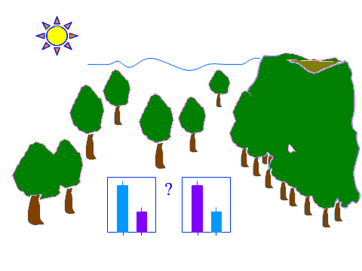
Clínica de Datos e Investigación en Biología - Sesión 2
Mariano Ordano
26-febrero-2019, Universidad Nacional de Tucumán Argentina

Slide 2
programa
1. Introducción a la investigación biológica. Aproximaciones conceptuales. Representaciones y modelos de la realidad. Organización de la investigación y de la información. Proyectos, preguntas, hipótesis, predicciones, muestreo, diseño y estadística en biología. Clasificación de variables. Posibilidad, probabilidad e inferencia. Aproximaciones y modelos.
2. Manejo de bases de datos. Uso de programas. Aplicaciones en R. Exploración, auscultación, búsqueda y congruencia de la información. Repetición, reproducción y verificación. Organización de la información, presentación tabular y gráfica.
3. Aproximaciones estadísticas. Escala, unidades y variación. Matrices de datos. Análisis univariados y multivariados. Tiempo y espacio. Aplicaciones y niveles de organización biológica (individuos, poblaciones y comunidades). Revisión, meta-análisis y síntesis.
4. Taller y clínica de proyectos.

Slide 3
esquema de trabajo
Sesión 1
Sesión 2
Sesión 3
Sesión 4
previa
ejercicios
aula
ejercicios
casa
ejercicios
aula
ejercicios
casa
ejercicios
aula
ejercicios
casa
examen
presentaciones
evaluación curso
certificado
proyecto
individual
proyecto
grupal
anteneo inicial
sondeo de bagaje
ajustes
manejo adaptativo
aprendizaje mutuo

Slide 4
 | objetivos | métodos | resultados | soporte | reporte
objetivos
métodos
resultados
soporte
reporte
clínica de datos

Slide 5
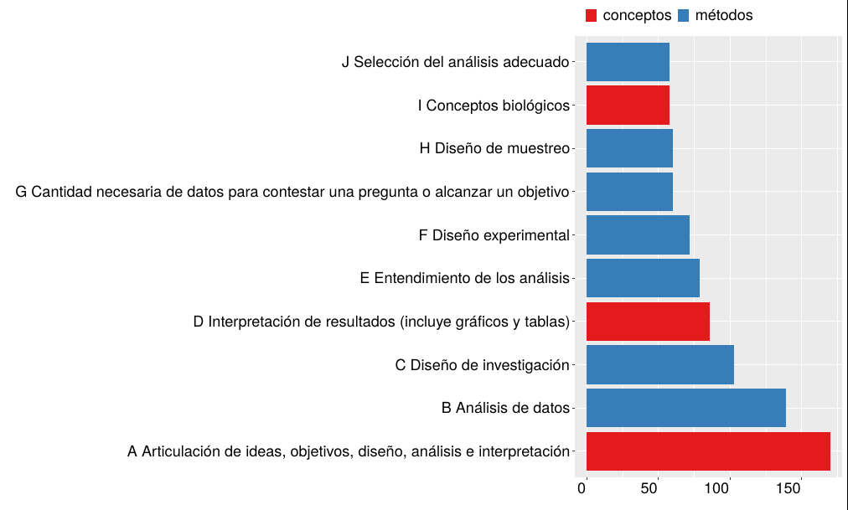
letrario – sumario 1

Slide 6
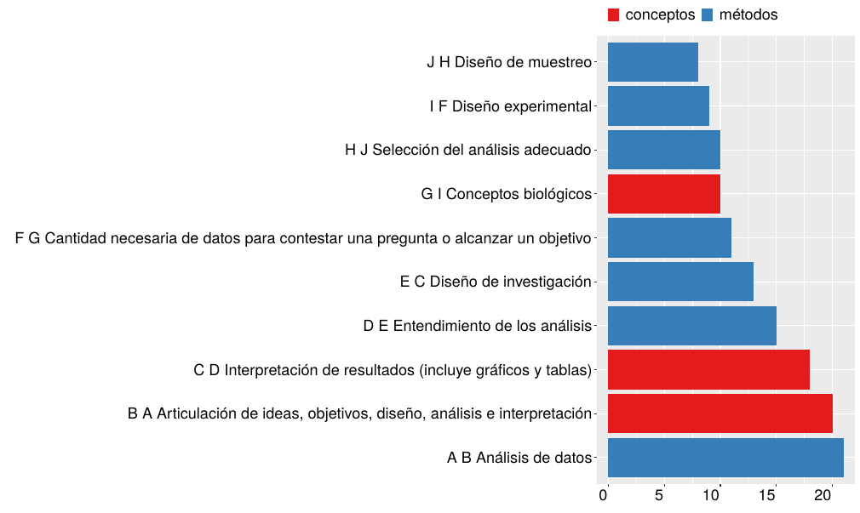
letrario – sumario 2

Slide 7
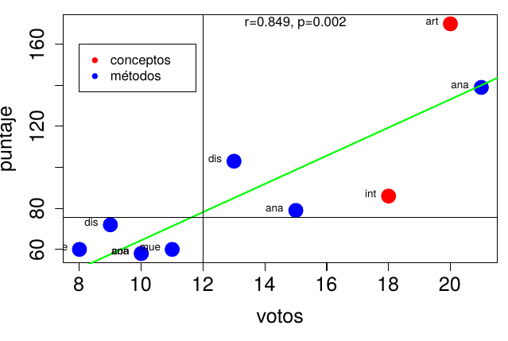
letrario – sumario 3

Slide 8
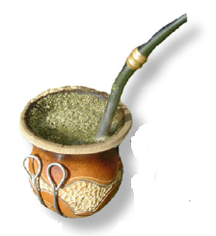

Slide 9
esta charla sigue…
Lógica del diseño experimental
Pseudoreplicación y replicación
Breves lineamientos de diseño
Modelos lineales
Análisis de Regresión
Análisis de Varianza
Covarianza

Slide 10
Variables
tipos | concepto | valores | escalas | ejemplo
cuali | tiene o no tiene | discreta | nominal | forma de vida
 |  |  | categórica
 |  |  | ordinal | fase fenológica
cuanti | cuánto tiene o hay | discreta |  | huevos
 |  | números naturales
 | cuánto mide | continua | intervalo | temperatura (0 arbitrario)
 |  | números racionales | razón | altura (0 significativo)
independiente | explica |  |  | luz
dependiente | explicada por |  |  | captura de energía

Slide 11
Resumencito
Estadística (frecuentista)
Tipo de variable
Distribución de frecuencia
Probabilidad de eventos
Nivel de confianza y valor crítico
Error de Tipo I y II
Inferencia
Variable aleatoria
Parámetros y estimadores
Medidas de tendencia central, dispersión y posición de datos
representaciones de la realidad
modelo
verbal
explícito
hipótesis
pregunta-problema
muestreo
diseño
prueba de hipótesis
Un universo y no es el único

Slide 12
Sentencias para diseño de estudios (clásicos)
Pulir la congruencia entre pregunta, hipótesis, muestreo y análisis.
Repetir unidades de muestreo por unidad experimental (ya veremos).
Replicar la pregunta (repeticiones de unidades experimentales).
Simular estructuras.

Slide 13
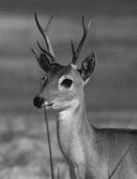
Para entender la lógica experimental
(‘positivista’)
Ozotocerus bezoarticus
Problema: declinación poblacional del venado de las pampas
Una propuesta: suministro de forraje
Planteo de una pregunta: ¿El suministro de forraje aumenta la densidad de venados en el área?

Slide 14
Propuesta de trabajo 1
Suposición sobre el resultado del tratamiento
Se agrega forraje en el área de interés y se supone que la densidad de venados incrementará.
No hay prueba.
No hay mediciones.

Slide 15
Propuesta de trabajo 2
Medición de densidad antes y después de suministro
Medición 1
forraje
Medición 2
tiempo
1 año
Supone que la densidad es estable en el tiempo en ausencia de suministro de forraje.

Slide 16
Propuesta de trabajo 3
Medición de densidad antes y después de suministro en un sitio con suministro y otro sitio sin suministro de forraje
Medición 1
forraje
Medición 2
Sitio 1
tiempo
Medición 1
Medición 2
Sitio 2
tiempo
1 año
Confunde el efecto de sitio con el efecto de tratamiento

Slide 17
Propuesta de trabajo 4
Medición de densidad antes y después de suministro en varios sitios con suministro y varios sitios sin suministro de forraje
Incorpora la variación en densidad entre tratamientos y entre sitios (recuerda que probabilidad e inferencia están casadas...).
Pondera el diseño aunque puede sacrificar datos o complejidad analítica.

Slide 18
¿Por qué replicar?
Porque la lógica del diseño está asociada a la inferencia.
La replicación permite muestrear un rango de variación.
En otras palabras: intenta obtener una representación del universo de posibilidades.
Universo de variación
Representatividad del muestreo

Slide 19
¿Cómo replicamos?

Slide 20
Concepto de pseudoreplicación y replicación
pseudoreplicado
replicado
Serie de muestras de medición de densidad dentro de cada uno de los 2 sitios, uno con y otro sin suministro de forraje
Serie de muestras de medición de densidad dentro de cada uno de los sitios, con y sin suministro de forraje
C
C
C
C
C
C
C
C
C
C
C
C
C
C
C
C
C
C
C
C
C
C
C
C
C
C
C
C
C
C
C
C
N unidades de muestreo = 16
N unidades experimentales = 2
N unidades de muestreo = 16
N unidades experimentales = 1
Está replicado
Puntos suspensivos (sensu Eco)

Slide 21
Diseño experimental
Un experimento diseñado es uno en el cual se introducen cambios voluntarios en las variables de entrada a un proceso o sistema, con el fin de observar e identificar (o determinar) las causas de cambios de las variables de salida.
factores controlables
X₁
X₂
…
X_{n}
entradas
proceso o sistema
salidas Y
z₁
z₂
…
z_{n}
factores no controlables

Slide 22
Etapas de un diseño experimental
(análogo a cualquier estudio)
Reconocimiento y formulación del problema
Elección de factores y niveles
Selección de la variable de respuesta (o en plural)
Selección del diseño experimental
Realización del experimento
Análisis de datos
Conclusiones y recomendaciones

Slide 23
Jerga
causa
efecto
Factor ó
Variable explicatoria ó independiente
Variable de respuesta ó
Variable dependiente
Variable a la que se le atribuye ser causa o fuente de variación en otra variable
Variable a la que se le atribuye estar influenciada por otra variable
Niveles de un factor
(o niveles del tratamiento)
Categorización, nominación u ordenación, dentro de un factor.
Control ó testigo
Nivel cero del tratamiento; pero no de la aplicación.
Interacción de factores
Cuando es significativa, indica dependencia entre factores.

Slide 24
Diseños básicos – unas breves pinceladas
UN FACTOR (una vía)
1 factor = suministro de forraje
2 niveles = con y sin
VR = incremento en la densidad de venados
C
C
C
C
C
C
C
C
C
C
C
C
C
C
C
C

Slide 25
Diseños básicos – unas breves pinceladas
DOS FACTORES (independientes)
C
C
C
C
C
C
C
C
C
C
C
C
C
C
C
C
C
C
C
C
C
C
C
C
C
C
C
C
C
C
C
C
2 factores = suministro de forraje y de sal
2 niveles en cada factor= con y sin
VR = incremento en la densidad de venados

Slide 26
Diseños básicos – unas breves pinceladas
DOS FACTORES (independientes)
Ejercicio en pizarrón
¿Cómo sería el esquema del diseño con diferentes cantidades de suministro?

Slide 27
Diseños básicos – unas breves pinceladas
Jerárquico o Anidado de 2 factores
Cuenca 1
Cuenca 2
C
C
C
C
C
C
C
C
C
C
C
C
C
C
C
C
C
C
C
C
C
C
C
C
C
C
C
C
C
C
C
C
2 factores = suministro de forraje y cuenca
2 niveles en el factor suministro = con y sin
2 niveles en el factor cuenca = cuenca 1 y cuenca 2
VR = incremento en la densidad de venados

Slide 28
Diseños básicos – unas breves pinceladas
Revisar lógica y congruencia.
Hay esquemas básicos…
…y hay alternativas.
Balance entre parsimonia y ‘realidad’.
Paciencia… en algún momento volvemos…
Es decir, necesitamos ligar la lógica de diseño con los modelos usados para analizar los datos…

Slide 30

esta charla sigue…
Lógica del diseño experimental
Pseudoreplicación y replicación
Pincelada al diseño
Modelos lineales
Análisis de Regresión
Análisis de Varianza
Covarianza
Du iu espik’ ingle’?

Slide 31
Modelos Lineales
Uso generalizado para pruebas de hipótesis con variables nominales, ordinales, de intervalo, de razón, en experimentos, análisis de variación en fenómenos naturales, series temporales y espaciales, exploración de problemas multivariados…, casi todo…

Slide 32
El Modelo Lineal Mas Simple
Variable
dependiente
y = µ_{y} + ε_{i}
Error
i = los datos
Media general
Sólo toma en cuenta la dispersión de y_{i} (cada dato) sobre ŷ (media de y)
El error es la dispersión de los datos sobre la media.

Slide 33
Modelos lineales
Ecuación de la recta
quiloquiieso
y
y = a + bx
Variable
independiente
Variable
dependiente
Pendiente
ó coeficiente
Ordenada
al origen
ó intercepto
b
a
x

Slide 34
Modelo lineal con dependencia
Variable
dependiente
y = f(x)
y_{i} = µ_{y}/x + ε_{i}
Error
Dependencia de ŷ dado un valor de x
Modelos de regresión lineal simple (1 variable dependiente)
µy/x = a + b f(X) - expresión general
ejemplos
µ_{y}/x = a + b X + ε
µ_{y}/x = a + b senX + ε
µ_{y}/x = a + b log X + ε
µ_{y}/x = a + b X² + ε

Slide 35
Modelo lineal con dependencia
Variable
dependiente
y = µ + βx + ε
Error
Variable
independiente
Media general
ó intercepto
Coeficiente
y
Modelo de regresión lineal simple: dependencia de 1 variable independiente continua
ε_{xy}
ε_{xy}
β
x

Slide 36
Supuestos (en palabras) de un modelo de regresión lineal
El valor esperado de y es una función lineal de x.
El error tiene distribución Normal.
La varianza es constante alrededor de la línea de ajuste.
La variable independiente es medida sin error.

Slide 37
Modelo: y = a + bx
Para el ajuste necesitamos:
Estimar “a”
Estimar “b”
a = ŷ – b x
b = SPXY / SPXX
SPXY = Σxy – ( ( Σx Σy ) / n )
SPXX = Σx² – ( ( Σx_{i} )² / n )
SPYY = Σy² – ( ( Σy_{i} )² / n )

Slide 38
Regresión simple
Satélite Cerebral
Hoja de cálculo: escarabajo
(hasta reg)

Slide 39
Regresión y correlación – comparación conceptual
correlación
regresión
y
y
x
x
Dos variables están asociadas entre sí
Asociación por covariación.
y está asociada a x (y viceversa)
y está correlacionada con x (y viceversa).
Dos variables están asociadas entre sí
Asociación por dependencia.
y depende de x.

Slide 40
Concepto de covarianza
covarianza
y
x
Dos variables covarían entre sí
Asociación por covariación.
y covaría con x (y viceversa)
importantísimo en n tipos de análisis uni y multivariados

Slide 41
covarianza y correlación – comparación conceptual
La correlación es una covarianza estandarizada.
Esto es, la covarianza se divide por el producto de los desvíos de las 2 variables.
Correlación = covarianza / (Producto de desvíos de x e y)
Rango de valores de correlación -1 <= r => 1
Rango de valores de covarianza –N <= cov => N

Slide 42
correlación
Satélite Cerebral
Hoja de cálculo:
escarabajo

Slide 43
Modelo lineal con dependencia sobre mas de 1 variable dependiente continua: O sea… regresión múltiple!
y = µ + β1x1 + β2z2 + … + ε
y
y
ε_{xy}
ε_{xy}
ε_{xy}
ε_{xy}
β
β
x
z

Slide 44
Modelo de regresión múltiple
Variable
dependiente
y = µ + β₁x₁ + β₂z₂ + ε
Error
Media general
ó intercepto
Variables
“independientes”
Coeficientes
dependencia de al menos 2 variables “independientes” continuas (colinealidad)

Slide 45
Breves de la Regresión con Aplicaciones
El concepto de aditividad y partición y relación a residuales
Residuales (del modelo)
Uso de residuales en estudios de ecología
Ejemplo papiro costo del néctar (número de semillas y peso)

Slide 46
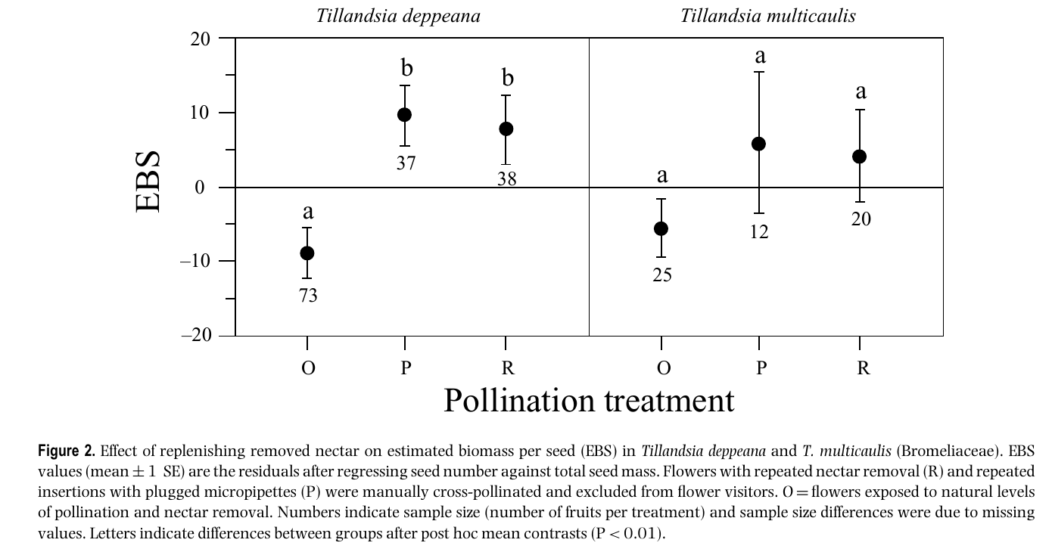
Ordano & Ornelas (2005) The cost of nectar replenishment in two epiphytic bromeliads. Journal of Tropical Ecology 21 (5): 541-547.

Slide 47
ANOVA = analysis of variance
ANDEVA = análisis de varianza
Ande vamo’ chango?

Slide 48
Regresión y ANOVA – comparación conceptual
ANOVA
regresión
y
y
x
x
La variable explicatoria o independiente es DISCRETA.
La variable explicatoria o independiente es CONTINUA.
y = µ + τ + ε
y = µ + βx + ε
Los modelos son análogos

Slide 49
Análisis de Varianza
Satélite Cerebral
Hoja de cálculo:
long-hojas

Slide 50
Análisis de covarianza – concepto
ANOVA
regresión
y
y
x
x
Modelo que combina variables nominales con continuas
y = µ + τ + βx + ε

Slide 51
Tipos básicos de modelos en ANOVA
Modelo tipo I
Modelo de efectos fijos (niveles determinados)
Modelo tipo II
Modelo de efectos aleatorios (niveles aleatorios)
Ó Modelo de componentes de varianza
Modelo tipo III ó Modelo mixto
Combina factores fijos con aleatorios

Slide 52

Estimados
clinic-videntes: A partir de este momento aumentará la intensidad de la locura…

Slide 53
esta charla sigue…
Lógica del diseño experimental
Pseudoreplicación y replicación
Breves lineamientos de diseño
Modelos lineales
Análisis de Regresión
Análisis de Varianza
Covarianza

Slide 54


¡¡¡Recreo!!!

